Slide 1
生成AIの利用を前提とした プログラミング講座
掛下 哲郎（佐賀大学）
kake@is.saga-u.ac.jp

Slide 2
コースの構成と担当者
レベル | コース名 | 担当者
初級 | プログラミング入門 | 村田 美友紀（熊本高専）
初級 | アルゴリズムとデータ構造 | 嘉藤 直子（有明高専） 掛下 哲郎（佐賀大）
初級 | プログラミングを通じた問題解決 | 村田 美友紀（熊本高専）
中級 | オブジェクト指向プログラミング | 掛下 哲郎（佐賀大） 大月 美佳（佐賀大）
中級 | テスト駆動開発 | 掛下 哲郎（佐賀大） 大月 美佳（佐賀大）
中級 | リファクタリングとコードの最適化 | 大月 美佳（佐賀大）
中級 | 実践的なプロジェクト開発 | 大月 美佳（佐賀大）

Slide 3
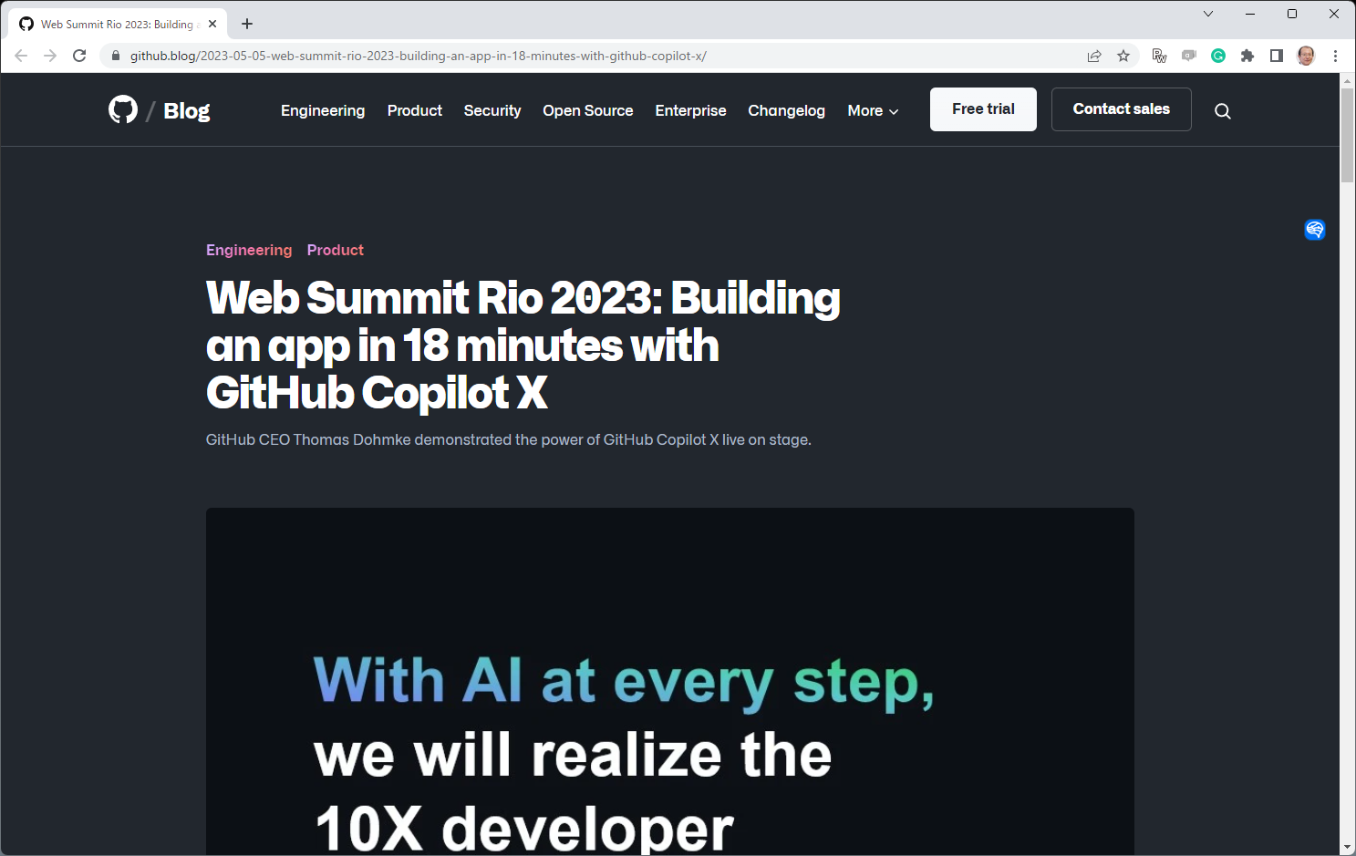
GitHub Copilot
AIを活用するプログラマの生産性は10倍に
AIとプログラマによるペアプログラミング
AIによるコードレビュー
AIによるテストコード生成
各種のAI支援でソフトウェア開発に革命が
AIによるコード生成

Slide 4
プログラミング手順やソフトウェア開発手順の変化
従来のプログラミング手順
人間によるコーディング
コンパイル修正作業
デバッグ 修正作業
今後想定されるプログラミング手順
コード生成指示
コンパイル確認
修正指示
実行結果確認
修正指示
人間の役割が根本的に変化
人間
コンパイルが成功するようコード修正
コード生成
正しい実行結果を得るようコード修正
AI

Slide 5
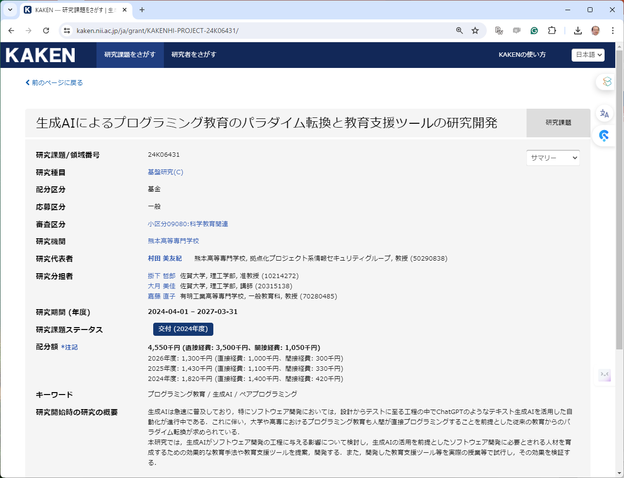
初級コース

Slide 6
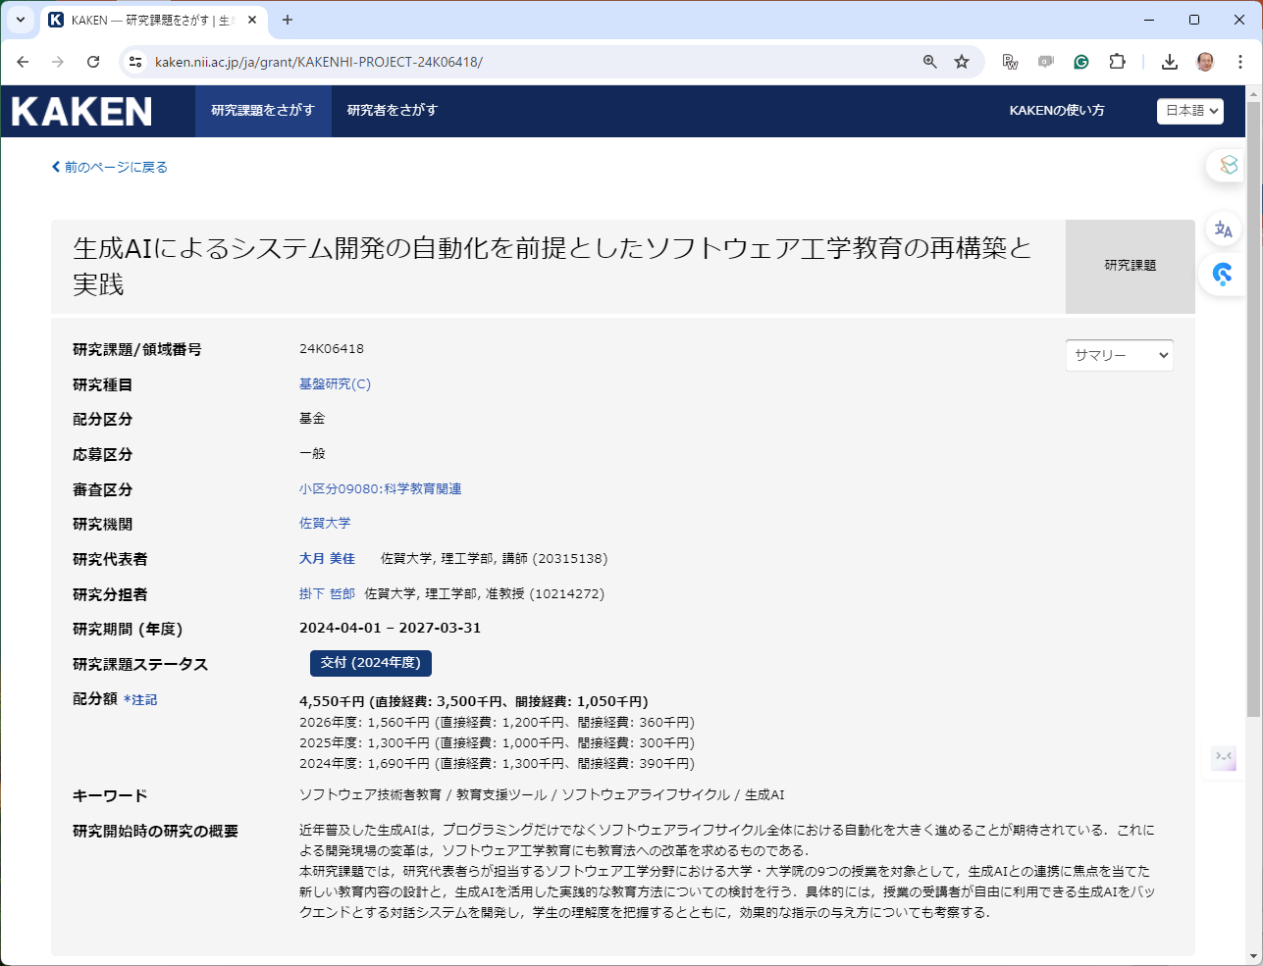
中級コース

